Slide 1

Presentación TFG
Presentado por: Saúl Nebreda Martínez

Slide 2
Introduccion
Este proyecto consiste en desarrollar una pagina web con un menu de navegación para los aficionados. Cada apartado será una página web distinta y estará alojada en un servidor local que tendrá su propia ip.
Para poder no tener que acceder mediante una ip, se configurara un servidor DNS. Para almacenar toda la información sobre jugadores, competiciones, equipos, socios y usuarios habrá una base de datos.
Tambien habrá un servicio para visualizar los videos de los partidos bajo demanda.

Slide 3
Funciones
Menu de navegación de fácil uso para el aficionado
Base de datos centralizada que almacenara información importante sobre jugadores, equipos, etc.
Servicio para ver los videos de los partidos bajo demanda
Para la parte de administración habrá un login exclusivo para usuarios administradores
Servidor web para almacenar la pagina web
Servidor DNS para acceder con un nombre

Slide 4
Requisitos
Funcionales
Al área de administración solamente podrán acceder usuarios autorizados
Acceso a los videos de los partidos exclusivo para socios
Se podrán ver los resultados actualizados
No funcionales
Habrá una base de datos
Se instalará un servidor web
Se instalará un servidor DNS

Slide 5
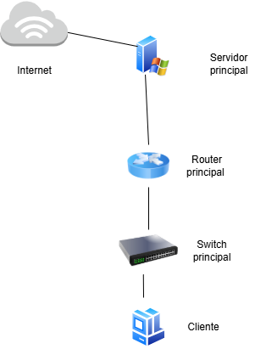
Esquema de red
Este esquema lo que intenta explicar es que habrá un servidor que estará conectado a internet mediante un router. El servidor también incluye un servidor web, un servidor DNS y la base de datos

Slide 6
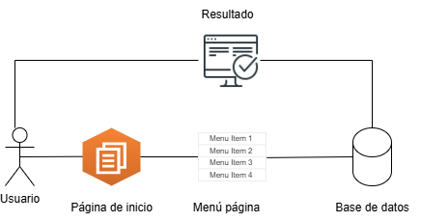
Esquema funcionamiento pagina web
Este esquema muestra como funcionan algunas paginas. Por ejemplo, el login de los administradores, socios o la búsqueda de una competición

Slide 7
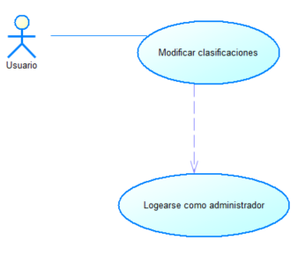
Caso de uso: Acceso área de administración
Con este caso de uso lo que se intenta explicar es que el usuario debe logearse o registrarse para poder actualizar las clasificaciones

Slide 8
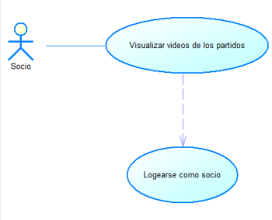
Acceso a enlaces de los videos
Con este caso de uso lo que se intenta explicar es que el socio debe logearse o registrarse para poder visualizar los enlaces de los videos

Slide 9
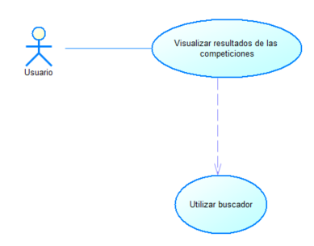
Actualización de las competiciones
En este caso de uso se intenta explicar que para visualizar los resultados de las competiciones, el usuario debe utilizar el buscador

Slide 10
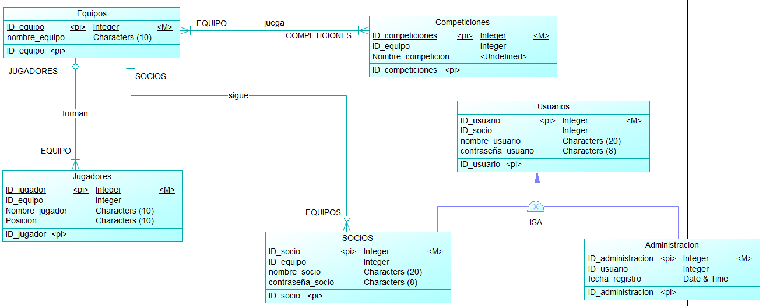
Modelo E/R
Este es el modelo E/R de la base de datos. Con este esquema simplemente vemos como estará estructurada la base de datos y los datos mas importantes

Slide 11


Tecnologías
He utilizado PowerDesigner para crear el modelo E/R y los casos de uso
He utilizado VirtualBox para simular un servidor principal con otros dos servidores y una base de datos

